Slide 1
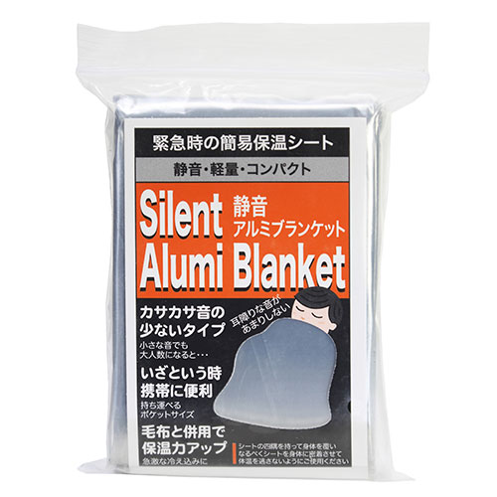
【提案書】
静音アルミブランケット
特徴
使用するときのカサカサとした音が出にくいため、とっても便利なアルミブランケットです。災害時などには非常に役立ちますので備えておくと安心です。是非ご活用ください。
納期
納期スペース
仕様
素 材 ： アルミニウム・低密度ポリエチレン
サイズ ： 1300×0.03×2100mm
包 装 ： ポリ袋入
お見積
お見積りスペース

